Slide 1






INSTITUTUL DE FORMARE CONTINUĂ ÎN DOMENIUL ALIMENTĂRII CU APĂ ŞI CANALIZĂRII
PENTRU MEMBRII ASOCIAȚIEI „MOLDOVA APĂ-CANAL”
SESIUNEA INTRODUCTIVĂ
Formator: Natalia Ciobanu
expert, apa-canalizare,
pro-decan UTM

Slide 2
Introducere
INSTITUTUL DE FORMARE CONTINUĂ ÎN DOMENIUL ALIMENTĂRII CU APĂ ŞI CANALIZĂRII
PENTRU MEMBRII ASOCIAȚIEI „MOLDOVA APĂ-CANAL”
justificarea necesităţii programului de formare;
prezentarea echipei de formatori;
scop şi obiective propuse;
structura cursului, grupul ţintă;
conceptele şi terminologie.

Slide 3
Programul Național de Creștere a Capacităților Actorilor din domeniul Alimentării cu Apă și de Canalizare
INSTITUTUL DE FORMARE CONTINUĂ ÎN DOMENIUL ALIMENTĂRII CU APĂ ŞI CANALIZĂRII
PENTRU MEMBRII ASOCIAȚIEI „MOLDOVA APĂ-CANAL”

Slide 4
Obiectivul Programului:
Asigurarea consolidării și dezvoltării capacităților manageriale și operaționale ale reprezentanților operatorilor urbani și rurali de servicii, autorități publice locale conform necesităților identificate
INSTITUTUL DE FORMARE CONTINUĂ ÎN DOMENIUL ALIMENTĂRII CU APĂ ŞI CANALIZĂRII
PENTRU MEMBRII ASOCIAȚIEI „MOLDOVA APĂ-CANAL”

Slide 5
Beneficiarii sesiunilor de instruire:
INSTITUTUL DE FORMARE CONTINUĂ ÎN DOMENIUL ALIMENTĂRII CU APĂ ŞI CANALIZĂRII
PENTRU MEMBRII ASOCIAȚIEI „MOLDOVA APĂ-CANAL”
reprezentanții întreprinderilor de alimentare cu apă și de canalizare urbani și rurali
reprezentanți ai autorităților publice locale
reprezentanti ai Agențiilor pentru Dezvoltare Regională
reprezentanți ai Autoritățile Publice Centrale

Slide 6

INSTITUTUL DE FORMARE CONTINUĂ ÎN DOMENIUL ALIMENTĂRII CU APĂ ŞI CANALIZĂRII
PENTRU MEMBRII ASOCIAȚIEI „MOLDOVA APĂ-CANAL”

Slide 7
Modulul 1: Managementul clienților și relațiile publice
Modulul 2: Managementul rețelelor de alimentare cu apă și de canalizare
Modulul 3: Managementul financiar. Determinarea, aprobarea și aplicarea tarifelor de alimentare cu apă și de canalizare pentru consumatori
Modulul 4: Managementul calității apei și apelor uzate
Modulul 5: Planificarea strategică. Indicatori de calitate a serviciului public
Modulul 6: Managementul proiectelor de investiții
INSTITUTUL DE FORMARE CONTINUĂ ÎN DOMENIUL ALIMENTĂRII CU APĂ ŞI CANALIZĂRII
PENTRU MEMBRII ASOCIAȚIEI „MOLDOVA APĂ-CANAL”
Lista Modulelor de instruire in Grup 2015:

Slide 8
Modulul 7: Legislația națională și internațională în domeniul serviciilor abonați pentru Operatorii ”Apă – Canal”
Modulul 8: Aspecte tehnice în funcționarea direcțiilor Relații cu clienții pentru Operatorii ”Apă – Canal”
Modulul 9: Contractarea privind furnizarea/prestarea serviciului public de alimentare cu apă și canalizare
INSTITUTUL DE FORMARE CONTINUĂ ÎN DOMENIUL ALIMENTĂRII CU APĂ ŞI CANALIZĂRII
PENTRU MEMBRII ASOCIAȚIEI „MOLDOVA APĂ-CANAL”
Lista Modulelor de instruire în Grup 2016:

Slide 9
Modulul 10: Rolul operatorilor de servicii publice de alimentare cu apă și de canalizare în procesul de atragere a investițiilor, proiectare, construcție și dare în exploatare a obiectelor de alimentare cu apă și de canalizare
Modulul 11: Procedurile de achiziție a bunurilor, lucrărilor și serviciilor utilizate în activitatea titularilor de licențe din sectorul apă și canalizare
Modulul 12: Managementul resurselor umane din cadrul operatorilor serviciilor de alimentare cu apă și canalizare.
Modulul 13: Problemele actuale de contabilitate și impozitare a mijloacelor de transport și a mecanismelor. Modificările fiscale în RM pentru anul 2017.
INSTITUTUL DE FORMARE CONTINUĂ ÎN DOMENIUL ALIMENTĂRII CU APĂ ŞI CANALIZĂRII
PENTRU MEMBRII ASOCIAȚIEI „MOLDOVA APĂ-CANAL”
Lista Modulelor de instruire în Grup 2017:

Slide 10
Modulul 14: Managementul calității apei potabile și apelor uzate în Republica Moldova
Modulul 15: Opţiuni de dezvoltare, compatibile cu practica UE, pentru tratarea apelor uzate şi administrarea nămolului în RM.
Analiza de laborator a calității apelor potabile și a apelor uzate
Modulul 16: Managementul energetic în sectorul AAC din R. Moldova
INSTITUTUL DE FORMARE CONTINUĂ ÎN DOMENIUL ALIMENTĂRII CU APĂ ŞI CANALIZĂRII
PENTRU MEMBRII ASOCIAȚIEI „MOLDOVA APĂ-CANAL”
Lista Modulelor de instruire în Grup 2018:

Slide 11

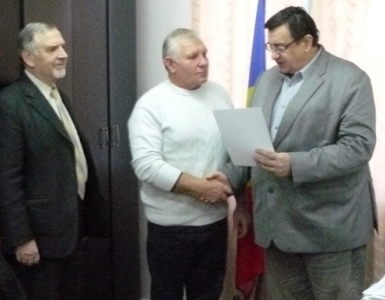
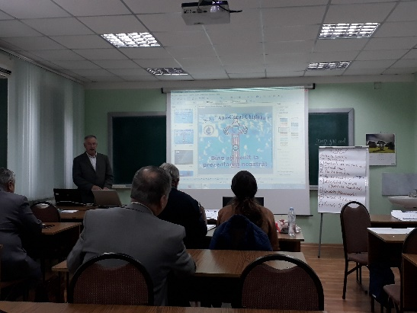
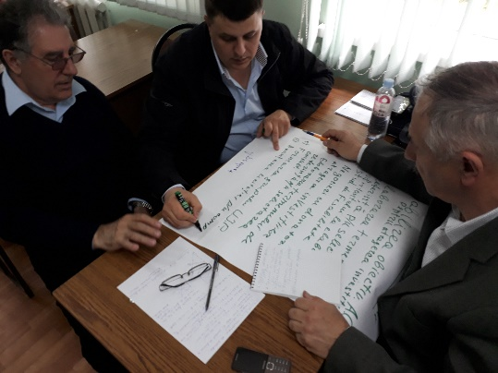
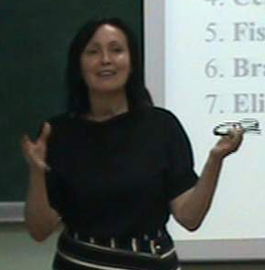
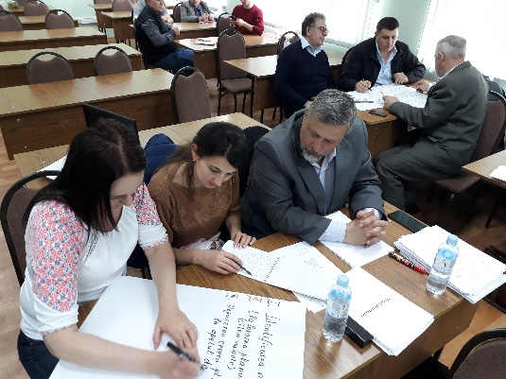
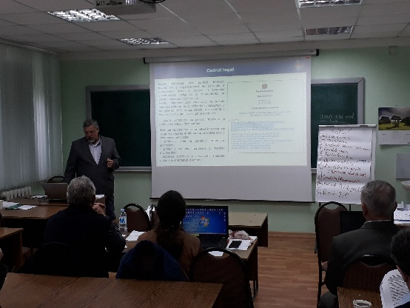
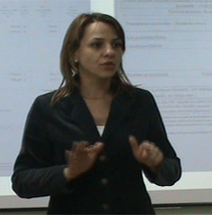
INSTITUTUL DE FORMARE CONTINUĂ ÎN DOMENIUL ALIMENTĂRII CU APĂ ŞI CANALIZĂRII
PENTRU MEMBRII ASOCIAȚIEI „MOLDOVA APĂ-CANAL”
FORMATORI certificati de IFCAAC in urma ToT

Slide 12
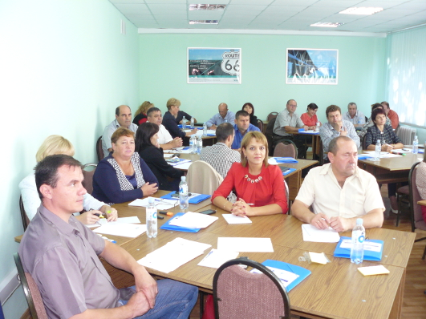
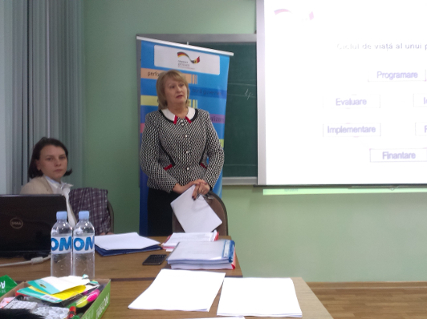
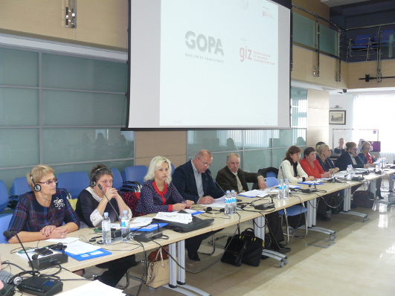
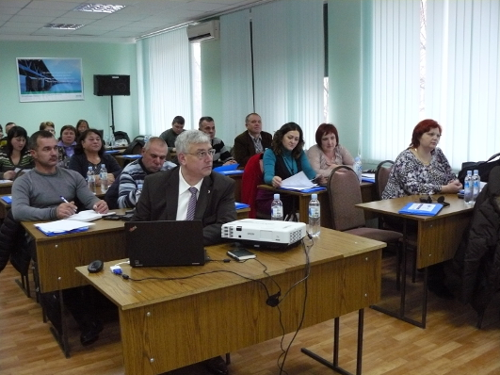
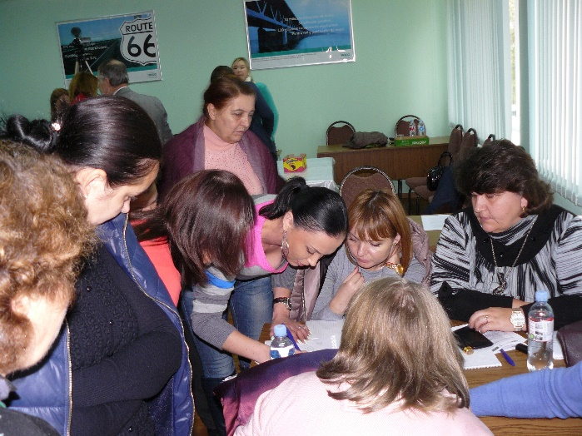
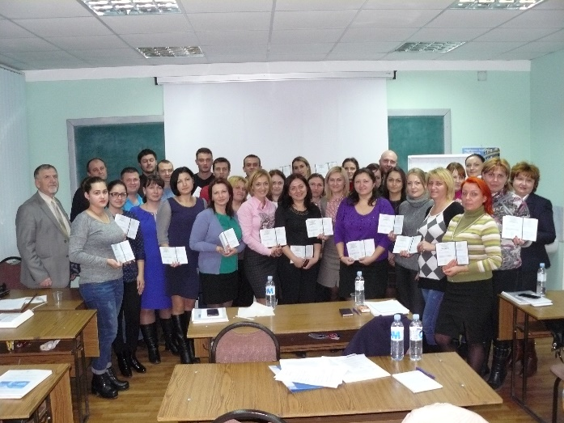
INSTITUTUL DE FORMARE CONTINUĂ ÎN DOMENIUL ALIMENTĂRII CU APĂ ŞI CANALIZĂRII
PENTRU MEMBRII ASOCIAȚIEI „MOLDOVA APĂ-CANAL”

Slide 13
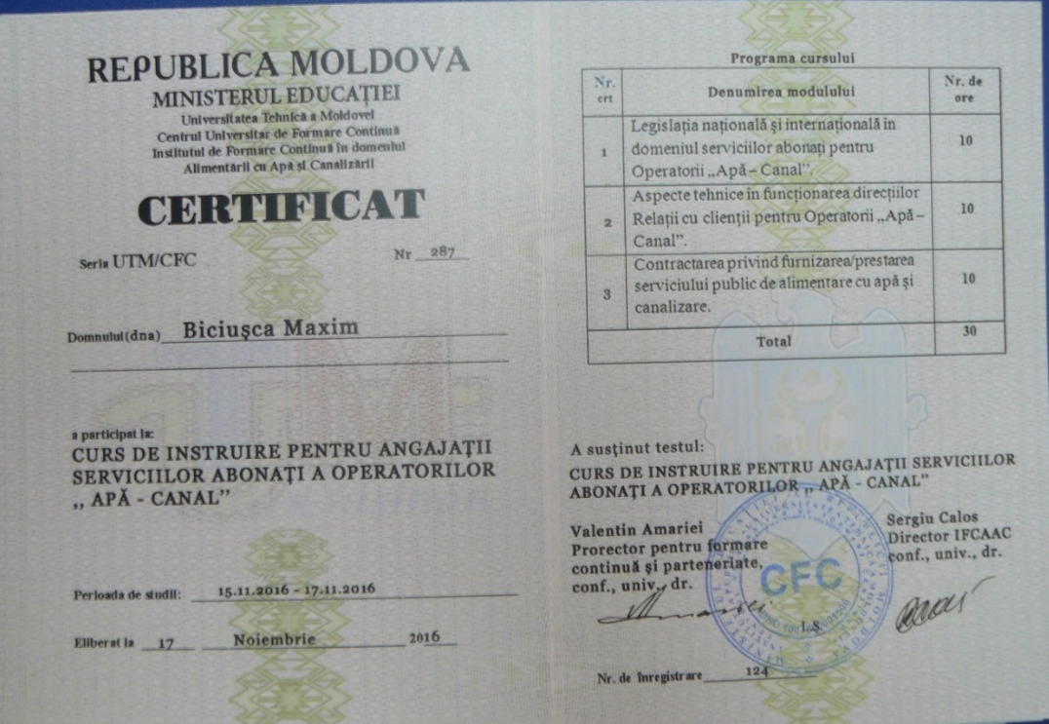
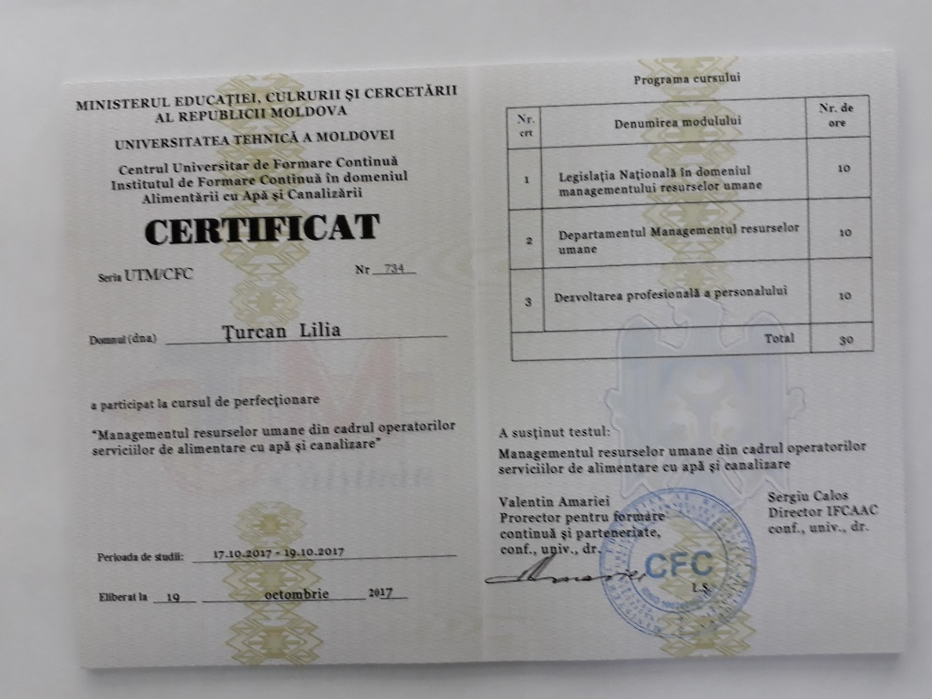
INSTITUTUL DE FORMARE CONTINUĂ ÎN DOMENIUL ALIMENTĂRII CU APĂ ŞI CANALIZĂRII
PENTRU MEMBRII ASOCIAȚIEI „MOLDOVA APĂ-CANAL”

Slide 14
Concluzie:
Instruirile în grup organizate de IFCAAC (UTM) și AMAC, în cooperare cu GIZ vor contribui la creșterea ponderii personalului calificat al operatorilor ”Apă – Canal” din R.Moldova, fiind totodată și un criteriu important pentru eliberarea licențelor din domeniul Alimentării cu Apă și Canalizare
INSTITUTUL DE FORMARE CONTINUĂ ÎN DOMENIUL ALIMENTĂRII CU APĂ ŞI CANALIZĂRII
PENTRU MEMBRII ASOCIAȚIEI „MOLDOVA APĂ-CANAL”

Slide 15
Prezentarea echipei de formatori
INSTITUTUL DE FORMARE CONTINUĂ ÎN DOMENIUL ALIMENTĂRII CU APĂ ŞI CANALIZĂRII
PENTRU MEMBRII ASOCIAȚIEI „MOLDOVA APĂ-CANAL”
Nr.ord | Numele, prenumele | Instituția
1 | Mazurean Mihail | Apa Canal Chisinau
2 | Bordian Vladimir | Apa Canal Chisinau
3 | Lipca Natalia | Apa Canal Chisinau
4 | Panuș Pavel | SRL Ingineria Apelor Orhei
5 | Bondari Oxana | Apa Canal Cahul
6 | Croitoru Gheorghe | Ministerul Dezvoltării Regionale și Construcțiilor
7 | Tagadiuc Alexandru | Ministerul Dezvoltării Regionale și Construcțiilor
8 | Stirbu Vitalie | Inspecția de Stat in Constructii
9 | Ivanov Octavii | Congresul Autorităților Locale din Moldova
10 | Mastac Ion | Congresul Autorităților Locale din Moldova
11 | Chiperi Mihail | Apa Canal Orhei
12 | Tabacaru Alexandru | Întreprinderea de Stat Direcția Baziniera de Gospodarire a Apelor a Agenției Apele Moldovei.
13 | Carbune Vladimir | Direcția Alimentare cu apa și canalizare, AAM

Slide 16
Scopul şi obiectivele cursului
Formare de Formatori
INSTITUTUL DE FORMARE CONTINUĂ ÎN DOMENIUL ALIMENTĂRII CU APĂ ŞI CANALIZĂRII
PENTRU MEMBRII ASOCIAȚIEI „MOLDOVA APĂ-CANAL”
Până la sfârșitul cursului Dvs ve-ți putea:
Să elaborați o analiză de nevoi pentru formare;
Să realizați un plan de seminar/sesiune;
Să utilizați în mod eficient și adecvat metodele, tehnicile și procedeele de formare;
Să pregătiți și să susțineți o prezentare pe o temă la alegere.

Slide 17
Modulul de instruire
INSTITUTUL DE FORMARE CONTINUĂ ÎN DOMENIUL ALIMENTĂRII CU APĂ ŞI CANALIZĂRII
PENTRU MEMBRII ASOCIAȚIEI „MOLDOVA APĂ-CANAL”
Modulul 13: Problemele actuale de contabilitate și impozitare a mijloacelor de transport și a mecanismelor. Modificările fiscale în RM pentru anul 2017.

Slide 18
Scop şi obiective modulului
INSTITUTUL DE FORMARE CONTINUĂ ÎN DOMENIUL ALIMENTĂRII CU APĂ ŞI CANALIZĂRII
PENTRU MEMBRII ASOCIAȚIEI „MOLDOVA APĂ-CANAL”
Obiectivele de instruire a modulului:
1. Participanții vor fi familiarizați cu pre-cerințe de finanțare externă, cu etapele și procedurile de elaborare, avizare, aprobare și conținutul – cadru al documentației de proiect pentru construcții;
2. Participanții vor fi capabili să efectuieze pregătirile necesare pentru punerea în aplicare a proiectelor de investiții în infrastructură.

Slide 19
Structura cursului (modulului)
INSTITUTUL DE FORMARE CONTINUĂ ÎN DOMENIUL ALIMENTĂRII CU APĂ ŞI CANALIZĂRII
PENTRU MEMBRII ASOCIAȚIEI „MOLDOVA APĂ-CANAL”
Sesiunea 1: Rolul operatorilor de servicii publice de alimentare cu apă și de canalizare în procesul de atragere a investițiilor pentru proiectarea și construcția obiectelor de alimentare cu apă și de canalizare;
Sesiunea 2: Rolul operatorilor de servicii publice de alimentare cu apă și de canalizare în procesul de proiectare a obiectelor de alimentare cu apă și de canalizare;
Sesiunea 3: Rolul operatorilor de servicii publice de alimentare cu apă și de canalizare în procesul de construcție a obiectelor de alimentare cu apă și de canalizare;
Sesiunea 4: Rolul operatorilor de servicii publice de alimentare cu apă și de canalizare în procesul de dare în exploatare a obiectelor de alimentare cu apă și de canalizare.

Slide 20
Grupul ţintă
INSTITUTUL DE FORMARE CONTINUĂ ÎN DOMENIUL ALIMENTĂRII CU APĂ ŞI CANALIZĂRII
PENTRU MEMBRII ASOCIAȚIEI „MOLDOVA APĂ-CANAL”
Reprezentanții ai intreprinderilor prestătoare de servicii de apă și canalizare (urbani + rurali)

Slide 21
Concepte şi terminologie
INSTITUTUL DE FORMARE CONTINUĂ ÎN DOMENIUL ALIMENTĂRII CU APĂ ŞI CANALIZĂRII
PENTRU MEMBRII ASOCIAȚIEI „MOLDOVA APĂ-CANAL”

Slide 22
INSTITUTUL DE FORMARE CONTINUĂ ÎN DOMENIUL ALIMENTĂRII CU APĂ ŞI CANALIZĂRII
PENTRU MEMBRII ASOCIAȚIEI „MOLDOVA APĂ-CANAL”
METODOLOGIA STRUCTURII CURSULUI

Slide 23
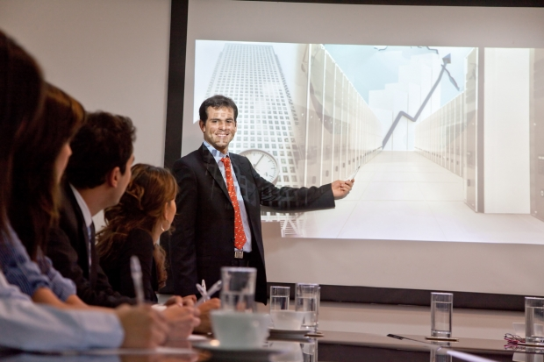
Cum sa faci o prezentare Power Point de impact
INSTITUTUL DE FORMARE CONTINUĂ ÎN DOMENIUL ALIMENTĂRII CU APĂ ŞI CANALIZĂRII
PENTRU MEMBRII ASOCIAȚIEI „MOLDOVA APĂ-CANAL”

Slide 24
Care este regula 10/20/30 pentru PowerPoint?
INSTITUTUL DE FORMARE CONTINUĂ ÎN DOMENIUL ALIMENTĂRII CU APĂ ŞI CANALIZĂRII
PENTRU MEMBRII ASOCIAȚIEI „MOLDOVA APĂ-CANAL”
Guy Kawasaki a formulat regula sa 10/20/30 pentru PowerPoint astfel:
10 diapozitive reprezintă numărul optim pentru a fi folosit într-o prezentare.
20 de minute este timpul necesar pentru a susține prezentarea.
30 puncte (point) este dimensiune minimă a fontului care ar trebui folosită în diapozitive.

Slide 25
Regulile de Bază:
INSTITUTUL DE FORMARE CONTINUĂ ÎN DOMENIUL ALIMENTĂRII CU APĂ ŞI CANALIZĂRII
PENTRU MEMBRII ASOCIAȚIEI „MOLDOVA APĂ-CANAL”
În primul rând, atunci când concepem o prezentare ne gândim la publicul nostru;
Creează structura;
Scrie mare. Fontul de 12 sau 18 poate fi uneori mult prea mic şi unele surse spun că 30 ar fi dimensiunea minimă pe care ar trebui să o folosim;
Scrie simplu. Atunci când alegi tipul fontului, ţine cont că unele sunt mai dificil de descifrat și că sunt preferate cele mai simple; 7-10 rânduri pe slide a câte 7- 10 cuvinte fiecare rând;

Slide 26
Regulile de Bază:
INSTITUTUL DE FORMARE CONTINUĂ ÎN DOMENIUL ALIMENTĂRII CU APĂ ŞI CANALIZĂRII
PENTRU MEMBRII ASOCIAȚIEI „MOLDOVA APĂ-CANAL”
Accentuează cuvinte. Pentru a le accentua, e recomandat să foloseşti bold sau o altă culoare (prestabilită de tine în paleta de culori utilizată). Nu uita de simplitate. Foloseşte cât mai puţine culori;
Foloseşte imagini. Acestea spun cât o mie de cuvinte, dacă le alegem bine: imaginile trebuie să fie relevante, nu doar frumoase;
Nu folosi sunete;
Dacă foloseşti elemente video, acestea trebuie să fie scurte (să nu depăşească două minute).

Slide 27
Sfaturi pentru susținerea unei prezentări eficiente:
INSTITUTUL DE FORMARE CONTINUĂ ÎN DOMENIUL ALIMENTĂRII CU APĂ ŞI CANALIZĂRII
PENTRU MEMBRII ASOCIAȚIEI „MOLDOVA APĂ-CANAL”
Sosiţi mai devreme şi verificaţi dacă echipamentul funcţionează corespunzător.
Cereţi-le celor din public să pună întrebări doar la sfârşit;
Încadraţi-vă în timp;
Nu citiţi integral prezentarea.

Slide 28
INSTITUTUL DE FORMARE CONTINUĂ ÎN DOMENIUL ALIMENTĂRII CU APĂ ŞI CANALIZĂRII
PENTRU MEMBRII ASOCIAȚIEI „MOLDOVA APĂ-CANAL”
METODOLOGIA ELABORĂRII STRUCTURII CURRICULEI/ SUPORTULUI DE CURS

Slide 29
Obiectivele sesiunii:
INSTITUTUL DE FORMARE CONTINUĂ ÎN DOMENIUL ALIMENTĂRII CU APĂ ŞI CANALIZĂRII
PENTRU MEMBRII ASOCIAȚIEI „MOLDOVA APĂ-CANAL”
descrierea regulilor de elaborare a structurii modulului pe exemplele Modulelor adresate secțiilor respective.
alegerea temei şi obiectivelor modulului.
descrierea regulilor de elaborare a structurii curriculei.
identificarea regulilor de elaborare a scriptului modulului.

Slide 30
Cuvintele cheie :
INSTITUTUL DE FORMARE CONTINUĂ ÎN DOMENIUL ALIMENTĂRII CU APĂ ŞI CANALIZĂRII
PENTRU MEMBRII ASOCIAȚIEI „MOLDOVA APĂ-CANAL”
Modul Sesiune
Obiective Concept
Curricula Scriptul
Expertul Expertiza

Slide 31
Regulili de elaborare a structurii modulului
INSTITUTUL DE FORMARE CONTINUĂ ÎN DOMENIUL ALIMENTĂRII CU APĂ ŞI CANALIZĂRII
PENTRU MEMBRII ASOCIAȚIEI „MOLDOVA APĂ-CANAL”
Regula 1. Pregătirea setului de documente de bază, necesare pentru elaborarea Modulului.
Regula 2. Valorificarea bibliografiei relevante pentru identificarea sesiunilor modulului.
Regula 3. Identificarea Sesiunilor pentru fiecare Modul în parte.
Regula 4. Stabilirea obiectivelor specifice pentru fiecare sesiune.
Regula 5. Identificarea pentru fiecare sesiune a modulului cuvintele cheie.
Regula 6. Elaborarea părții teoretice a fiecărei sesiuni.
Regula 7. Elaborarea părţii practice a fiecărei sesiuni.
Regula 8. Identificarea din partea teoretică şi practică a exercițiilor practice .
Regula 9. Identificarea din partea teoretică şi practică a sesiunii întrebărille pentru auto-evaluare.
Regula 10. Prezentarea pentru fiecare sesiune a modulului referinţe bibliografice .

Slide 32
Elaborarea corectă a Obiectivelor Sesiunilor
INSTITUTUL DE FORMARE CONTINUĂ ÎN DOMENIUL ALIMENTĂRII CU APĂ ŞI CANALIZĂRII
PENTRU MEMBRII ASOCIAȚIEI „MOLDOVA APĂ-CANAL”
Obiectivele reprezintă intenţionalităţi ale procesului instructiv-educativ care indică schimbări ce urmează să se producă în conştiinţa şi conduita individuală:
Cunoaştere
2. Înţelegere
3. Aplicare
4.Analiza
5. Sinteza
6. Evaluarea

Slide 33
Elaborarea corectă a Obiectivelor Sesiunilor
INSTITUTUL DE FORMARE CONTINUĂ ÎN DOMENIUL ALIMENTĂRII CU APĂ ŞI CANALIZĂRII
PENTRU MEMBRII ASOCIAȚIEI „MOLDOVA APĂ-CANAL”
Cunoaştere (terminologie, date, termeni, clasificări, criterii, metode, principii și legi, teorii)
Verbe specifice:
a defini, a recunoaşte, a distinge, a identifica, a enumera, a numi, a reproduce, a alege, a formula.

Slide 34
Elaborarea corectă a Obiectivelor Sesiunilor
INSTITUTUL DE FORMARE CONTINUĂ ÎN DOMENIUL ALIMENTĂRII CU APĂ ŞI CANALIZĂRII
PENTRU MEMBRII ASOCIAȚIEI „MOLDOVA APĂ-CANAL”
2. Înţelegere (capacitatea de a raporta noile cunoştinţe la cunoştinţele anterioare prin: - transpunere – interpretare - extrapolare)
Verbe specifice:
a tranforma, a ilustra, a redefini, a interpreta, a reorganiza, a explica, a demonstra, a extinde, a extrapola, a estima, a determina, a distinge, a generaliza, a parafraza, a rescrie, a rezuma

Slide 35
Elaborarea corectă a Obiectivelor Sesiunilor
INSTITUTUL DE FORMARE CONTINUĂ ÎN DOMENIUL ALIMENTĂRII CU APĂ ŞI CANALIZĂRII
PENTRU MEMBRII ASOCIAȚIEI „MOLDOVA APĂ-CANAL”
3. Aplicare a noilor cunoştinţe
Verbe specifice:
a aplica, a generaliza, a utiliza, a alege, a clasifica, a restructura, a schimba, a demonstra, a descoperi, a manipula, a modifica, a prezenta, a folosi

Slide 36
Elaborarea corectă a Obiectivelor Sesiunilor
INSTITUTUL DE FORMARE CONTINUĂ ÎN DOMENIUL ALIMENTĂRII CU APĂ ŞI CANALIZĂRII
PENTRU MEMBRII ASOCIAȚIEI „MOLDOVA APĂ-CANAL”
4. Analiza pentru căutarea elementelor, relaţiilor, principiilor de organizare
Verbe specifice:
a distinge, a identifica, a recunoaşte, a analiza, a compara, a deduce, a detecta, a diferenţia, a ilustra, a alege, a separa, a dirija

Slide 37
Elaborarea corectă a Obiectivelor Sesiunilor
INSTITUTUL DE FORMARE CONTINUĂ ÎN DOMENIUL ALIMENTĂRII CU APĂ ŞI CANALIZĂRII
PENTRU MEMBRII ASOCIAȚIEI „MOLDOVA APĂ-CANAL”
5. Sinteza (crearea unei opere personale, elaborarea unui plan de acţiune, derivarea unor relaţii abstracte dintr-un ansamblu)
Verbe specifice:
a scrie, a relata, a produce, a proiecta, a planifica, a propune, a deriva, a formula, a sintetiza, a aborda pe categorii, a combina, a compune, a imagina, a explica, a modifica, a organiza, a rezuma, a rescrie.

Slide 38
Elaborarea corectă a Obiectivelor Sesiunilor
INSTITUTUL DE FORMARE CONTINUĂ ÎN DOMENIUL ALIMENTĂRII CU APĂ ŞI CANALIZĂRII
PENTRU MEMBRII ASOCIAȚIEI „MOLDOVA APĂ-CANAL”
6. Evaluarea (critică internă – în interiorul unei lucrări, critică externă – valoarea unui proces care e mijloc relevant pentru un scop).
Verbe specifice:
a judeca, a argumenta, a valida, a decide, a evalua, a compara, a contrasta, a standardiza, a aprecia, a descrie, a justifica, a interpreta

Slide 39
Condiţii de tehno-redactare a Conţinutului Sesiunilor Modulului
INSTITUTUL DE FORMARE CONTINUĂ ÎN DOMENIUL ALIMENTĂRII CU APĂ ŞI CANALIZĂRII
PENTRU MEMBRII ASOCIAȚIEI „MOLDOVA APĂ-CANAL”
Introducere
Introducere, Introducere, Introducere, Introducere, Introducere, Introducere, Introducere, Introducere, Introducere, Introducere,
Descrierea teoretică şi analitică (practică)
Text, text, text, text, text, text, text, text, text, text, text, text, text, text, text, text, text, text, text, text, text, text, , text, text, text, text, text, text, text, text,
Concluzii şi recomandări:
Text, text, text, text, text, text, text, text, text, text, text, text, text, text, text, text, text, text, text, text, text, text, , text, text, text, text, text, text, text, text,

Slide 40
Condiţii de tehno-redactare a Conţinutului Sesiunilor Modulului
INSTITUTUL DE FORMARE CONTINUĂ ÎN DOMENIUL ALIMENTĂRII CU APĂ ŞI CANALIZĂRII
PENTRU MEMBRII ASOCIAȚIEI „MOLDOVA APĂ-CANAL”
Introducere
Se descrie actualitatea, se definesc conceptele esenţiale şi mai puţin uzuale, se menţionează importanţa teoretică şi valoarea aplicativă a sesiunii.

Slide 41
Condiţii de tehno-redactare a Conţinutului Sesiunilor Modulului
INSTITUTUL DE FORMARE CONTINUĂ ÎN DOMENIUL ALIMENTĂRII CU APĂ ŞI CANALIZĂRII
PENTRU MEMBRII ASOCIAȚIEI „MOLDOVA APĂ-CANAL”
Descrierea teoretică şi analitică (practică)
Analiza teoretico-metodologică din domeniul care este prezentat în sesiune.

Slide 42
Condiţii de tehno-redactare a Conţinutului Sesiunilor Modulului
INSTITUTUL DE FORMARE CONTINUĂ ÎN DOMENIUL ALIMENTĂRII CU APĂ ŞI CANALIZĂRII
PENTRU MEMBRII ASOCIAȚIEI „MOLDOVA APĂ-CANAL”
Concluzii şi recomandări
se recomandă ca de a fi prezentate concluziile identificate în urma realizării cercetării şi recomandările formulate.
Concluziile şi recomandările trebuie să fie relevante, să vină ca urmare a analizei arătate în sesiune şi să fie însoţite de argumente pertinente.

Slide 43
Condiţii de tehno-redactare a Conţinutului Sesiunilor Modulului
INSTITUTUL DE FORMARE CONTINUĂ ÎN DOMENIUL ALIMENTĂRII CU APĂ ŞI CANALIZĂRII
PENTRU MEMBRII ASOCIAȚIEI „MOLDOVA APĂ-CANAL”
Referinţele bibliografice vor conţine resursele bibliografice folosite pentru fiecare sesiune în parte.
Lista cu referinţe bibliografice trebuie să fi repartizate după:
Acte normative (legile Republicii Moldova, Hotărârile Guvernului Republicii Moldova, regulamente, materiale instructive);
Manuale, monografii, broşuri;
Articole din ediţii periodice (reviste, culegeri de articole etc.).
Site-ografia
Standarde
Documente interne etc.

Slide 44
Condiţii de tehno-redactare a Conţinutului Sesiunilor Modulului
INSTITUTUL DE FORMARE CONTINUĂ ÎN DOMENIUL ALIMENTĂRII CU APĂ ŞI CANALIZĂRII
PENTRU MEMBRII ASOCIAȚIEI „MOLDOVA APĂ-CANAL”
Anexele pot conţine tabele, grafice, figuri, scheme, documente financiare completate etc.
! Tabele, grafice, figuri ce ocupă mai mult de 2/3 din pagină se plasează la Anexe.

Slide 45
Descrierea regulilor de elaborare a structurii curriculei
INSTITUTUL DE FORMARE CONTINUĂ ÎN DOMENIUL ALIMENTĂRII CU APĂ ŞI CANALIZĂRII
PENTRU MEMBRII ASOCIAȚIEI „MOLDOVA APĂ-CANAL”
Curricula (curriculum) = cursă, alergare, traseu
este un proiect educativ care defineşte:
obiectivele unei acţiuni educative,
căile, mijloacele şi activităţile utilizate pentru realizarea finalităţilor,
metode şi instrumente de evaluare.

Slide 46
Descrierea regulilor de elaborare a structurii curriculei
INSTITUTUL DE FORMARE CONTINUĂ ÎN DOMENIUL ALIMENTĂRII CU APĂ ŞI CANALIZĂRII
PENTRU MEMBRII ASOCIAȚIEI „MOLDOVA APĂ-CANAL”
Obiective
Cuvinte cheie
Durata sesiunii
Metodologia
Exerciții practice
Auto-evaluarea
Materialele distributive
Referinţe bibliografice (materiale de referinţă)
Logistica

Slide 47
INSTITUTUL DE FORMARE CONTINUĂ ÎN DOMENIUL ALIMENTĂRII CU APĂ ŞI CANALIZĂRII
PENTRU MEMBRII ASOCIAȚIEI „MOLDOVA APĂ-CANAL”
Bibliografie
Knowles, Malcolm S. (1980) The Modern Practice of Adult Education; From Andragogy to Pedagogy. Englewood Cliffs, NJ: Cambridge Adult Education
Merriam, Sharan B. and Rosemary S. Caffarella. (1999) Learning in Adulthood: A Comprehensive Guide. San Francisco: Jossey Bass.
Coetzee, M. (2002) Short course in Skills Development Facilitation. Pretoria: University of South Africa.
Gough, Jacqui (1996), developing learning materials, Institute of Personnel and Development
Sloman, Martyn (1994) A Handbook for Training Strategy - England: Grower publishing Limited
Tiberius, R.G. (1990) Small Group Teaching: A Trouble‐Shooting Guide, Toronto, OISE Press and the Ontario Institute for Studies in Education.
Gibbs, Graham (1992), Teaching More Students: Discussion with More Students, Oxford Brookes University, Oxford Centre for Staff.

Slide 48

INSTITUTUL DE FORMARE CONTINUĂ ÎN DOMENIUL ALIMENTĂRII CU APĂ ŞI CANALIZĂRII
PENTRU MEMBRII ASOCIAȚIEI „MOLDOVA APĂ-CANAL”

Slide 49
INSTITUTUL DE FORMARE CONTINUĂ ÎN DOMENIUL ALIMENTĂRII CU APĂ ŞI CANALIZĂRII
PENTRU MEMBRII ASOCIAȚIEI „MOLDOVA APĂ-CANAL”
Sfaturi pentru documentare
Sursele de referinţă. Plagiatul şi internetul

Slide 50
MATERIALE DE FORMARE
INSTITUTUL DE FORMARE CONTINUĂ ÎN DOMENIUL ALIMENTĂRII CU APĂ ŞI CANALIZĂRII
PENTRU MEMBRII ASOCIAȚIEI „MOLDOVA APĂ-CANAL”
Suportul de curs Acesta este suportul teoretic care sprijină cursul DVs. El trebuie să conţină nici prea multă, nici prea puţină informaţie, astfel încât să lămurească şi să fixeze conţinutul şi să ofere posibilitatea cursantului de a căpăta gust pentru studiu individual.
Materiale pentru participanţi. Materialele pentru participanţi conţin exerciţiile pe care le daţi participanţilor, fişe de lucru, tabele, grafice sau alte tipuri de materiale pe care le daţi în timpul cursului, pentru a exemplifica mai bine un anume subiect.
Slide-urile. Slide-urile printate se pot da participanţilor pentru a-şi lua notiţe în timpul expunerii Dvs.

Slide 51
MATERIALE DE FORMARE
INSTITUTUL DE FORMARE CONTINUĂ ÎN DOMENIUL ALIMENTĂRII CU APĂ ŞI CANALIZĂRII
PENTRU MEMBRII ASOCIAȚIEI „MOLDOVA APĂ-CANAL”
Documentarea: identificarea setului de argumente, teorii sau opinii ce pot sprijini sau infirma punctul de vedere pe care l-am prevăzut prin intermediul ipotezei fundamentale a lucrării.
Prin documentare se înţelege apelul la surse bibliografice dintre cele mai relevante dar, când situaţia o impune (în cazul unui text oral), documentarea poate consta şi într-o operaţiune de brainstorming, căutare în „fişierele” propriei noastre memorii.

Slide 52
MATERIALE DE FORMARE
INSTITUTUL DE FORMARE CONTINUĂ ÎN DOMENIUL ALIMENTĂRII CU APĂ ŞI CANALIZĂRII
PENTRU MEMBRII ASOCIAȚIEI „MOLDOVA APĂ-CANAL”
Bibliografia exprimă măsura documentării care trebuie să fie solidă, reală, autentică şi relevantă, regăsită la nivelul referinţelor bibliografice.
În lista bibliografică vor fi inserate doar lucrările consultate, indiferent de natura lor primară. Nu se permite indicarea titlurilor care nu au fost consultate. De asemenea, toate sursele citate în textul lucrării trebuie să se regăsească în lista bibliografiei.

Slide 53
INSTITUTUL DE FORMARE CONTINUĂ ÎN DOMENIUL ALIMENTĂRII CU APĂ ŞI CANALIZĂRII
PENTRU MEMBRII ASOCIAȚIEI „MOLDOVA APĂ-CANAL”
Referinţele bibliografice vor conţine resursele bibliografice folosite pentru fiecare sesiune în parte.
Lista cu referinţe bibliografice trebuie să fi repartizate după:
Acte normative (legile Republicii Moldova, hotărârile Guvernului Republicii Moldova, regulamente, materiale instructive);
Manuale, monografii, broşuri;
Articole din ediţii periodice (reviste, culegeri de articole etc.).
Site-ografia
Standarde
Documente interne etc.

Slide 54
INSTITUTUL DE FORMARE CONTINUĂ ÎN DOMENIUL ALIMENTĂRII CU APĂ ŞI CANALIZĂRII
PENTRU MEMBRII ASOCIAȚIEI „MOLDOVA APĂ-CANAL”
Codul cu privire la ştiinţă şi inovare al Republicii Moldova. Nr. 259-XV din 15 iulie 2004. În: Monitorul Oficial al Republicii Moldova, 30.07.2004, nr.125-129 (1479-1483).
Palii A., Cultura comunicării. Chişinău: Epigraf, 1999, p.77
Adam M., Tratarea apei . In: Apa Moldovei, 1997, nr 9, p.17-22.
Dumitrescu D. Evaluarea apei. In: UniBIB. 2007. http://www.bcub.ro/articoledr.htm (vizitat 15.03.2016)

Slide 55

INSTITUTUL DE FORMARE CONTINUĂ ÎN DOMENIUL ALIMENTĂRII CU APĂ ŞI CANALIZĂRII
PENTRU MEMBRII ASOCIAȚIEI „MOLDOVA APĂ-CANAL”

Slide 56
Cum să scriem etic?
INSTITUTUL DE FORMARE CONTINUĂ ÎN DOMENIUL ALIMENTĂRII CU APĂ ŞI CANALIZĂRII
PENTRU MEMBRII ASOCIAȚIEI „MOLDOVA APĂ-CANAL”
Există trei principale forme de conduită imorală în scrierea manualului participantului:
falsificarea datelor cercetării
fabricarea datelor cercetării
plagiatul

Slide 57
Cum să scriem etic?
INSTITUTUL DE FORMARE CONTINUĂ ÎN DOMENIUL ALIMENTĂRII CU APĂ ŞI CANALIZĂRII
PENTRU MEMBRII ASOCIAȚIEI „MOLDOVA APĂ-CANAL”
Una dintre formele cele mai clare, frecvente şi grave de conduită neetică în scrierea lucrărilor este plagiatul.
Nu e neapărat un furt intelectual (de proprietate) căci poţi plagia şi o lucrare asupra căreia nimeni nu mai are drepturi de proprietate intelectuală.
E o înşelare (minţire) a cititorului cu privire la adevăratul autor şi o încălcare a demnităţii autorului.

Slide 58
Cum să scriem etic?
INSTITUTUL DE FORMARE CONTINUĂ ÎN DOMENIUL ALIMENTĂRII CU APĂ ŞI CANALIZĂRII
PENTRU MEMBRII ASOCIAȚIEI „MOLDOVA APĂ-CANAL”
Plagiatul - expunerea într-o operă scrisă sau o comunicare orală, inclusiv în format electronic, a unor texte, expresii, idei, demonstrații, date, ipoteze, teorii, rezultate ori metode științifice extrase din opere scrise, inclusiv în format electronic, ale altor autori, fără a menționa acest lucru și fără a face trimitere la sursele originale.

Slide 59
Cum să scriem etic?
INSTITUTUL DE FORMARE CONTINUĂ ÎN DOMENIUL ALIMENTĂRII CU APĂ ŞI CANALIZĂRII
PENTRU MEMBRII ASOCIAȚIEI „MOLDOVA APĂ-CANAL”
Se pot plagia atât textele cât şi ideile, dar şi operele de artă, graficele, schemele etc.
Una dintre formele cele mai frecvente de plagiat e parafraza incorect făcută,nu numai copierea cuvânt cu cuvânt.

Slide 60
Cum să scriem etic?
INSTITUTUL DE FORMARE CONTINUĂ ÎN DOMENIUL ALIMENTĂRII CU APĂ ŞI CANALIZĂRII
PENTRU MEMBRII ASOCIAȚIEI „MOLDOVA APĂ-CANAL”
Pentru orice fel de sprijin, material, logistic sau intelectual acordat pentru realizarea lucrării, autorul trebuie să aducă „mulţumiri” într-o rubrică specială sau la subsolul paginii.
Legea nr. 436-XVI din 28.12.2006 privind administraţia publică locală. În: Monitorul Oficial al Republicii Moldova nr. 32-35 din 09.03.2007;
Boţan I. Cauzele eşecului referendumului. În: Comentarii politice, 13 septembrie 2010. http://www.e-democracy.md/monitoring/politics/comments/reasons-referendum-failure/ (vizitat 01.05.2016)

Slide 61
Cum să scriem etic?
INSTITUTUL DE FORMARE CONTINUĂ ÎN DOMENIUL ALIMENTĂRII CU APĂ ŞI CANALIZĂRII
PENTRU MEMBRII ASOCIAȚIEI „MOLDOVA APĂ-CANAL”
Sunt permise, fără consimţământul autorului, reproducerea:
unor scurte citate dintr-o operă, în scop de analiză, comentariu şi critică ori cu titlu de exemplificare.
REGULI ANTIPLAGIAT HARVARD

Slide 62
Cum să scriem etic?
INSTITUTUL DE FORMARE CONTINUĂ ÎN DOMENIUL ALIMENTĂRII CU APĂ ŞI CANALIZĂRII
PENTRU MEMBRII ASOCIAȚIEI „MOLDOVA APĂ-CANAL”
Nu uitați ca există software cu care se identifică sursele de unde s-a plagiat....

Slide 63
INSTITUTUL DE FORMARE CONTINUĂ ÎN DOMENIUL ALIMENTĂRII CU APĂ ŞI CANALIZĂRII
PENTRU MEMBRII ASOCIAȚIEI „MOLDOVA APĂ-CANAL”

Slide 64





INSTITUTUL DE FORMARE CONTINUĂ ÎN DOMENIUL ALIMENTĂRII CU APĂ ŞI CANALIZĂRII
PENTRU MEMBRII ASOCIAȚIEI „MOLDOVA APĂ-CANAL”
Vă mulțumim pentru atenție
www.ifcaac.amac.md
ifcaac@fua.utm.md
telefon: (022) 77-38 22
www.amac.md
apacanal@yandex.ru
telefon: (022) 28-84-33
Proiect co-finanțat de
In cooperare cu

